Slide 1
DERS-ALAN SEÇİMİ Rehberlik Servisi

Slide 2
KARİYER PLANLAMASI
DERS-ALAN SEÇİMİ
MESLEK
LYS
TYT
AYT

Slide 3
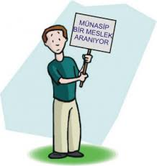
Yanlış ders-alan seçimi
Ortaöğretimde derslerimize olan motivasyonumuzu azaltır.
Motivasyonumuzun azaldığı derslerde notlarımız düşecektir.
Ortaöğretimde düşen notlarımız YGS-LYS de düşük OBP olarak karşımıza çıkacaktır.

Slide 4
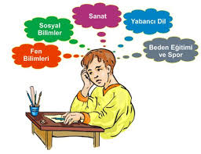
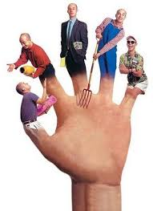
Yanlış ders-alan seçimi
Yanlış meslek seçmemize yol açar.
Yanlış meslek seçimi ise uzun yıllar boyunca sevmediğimiz, ilgimizin ve yeteneğimizin olmadığı bir mesleği yapmak zorunda bırakır.
İlgimizin, yeteneğimizin doğrultusunda seçmediğimiz bir meslek ise iş hayatında bizi mutsuz edecektir.

Slide 5
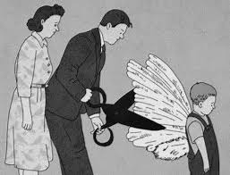
Yanlış ders-alan seçimi
Aile baskısı, yanlış seçim yapılmasına neden olabilir. Geleneksel , güncel olmayan yanlış bilgilerle aile üyeleri , öğrenciyi yanlış yönlendirebilmektedirler.
Çevre baskısı , yanlış seçim yapılmasına neden olabilir. Sadece arkadaşlarıyla aynı sınıfta okumak için hiç araştırmadığı alana giden öğrencilerimiz bulunmaktadır.

Slide 6
Neden yanlış seçim?
Popüler bir meslek sahibi olmak için ,öğrenciler yanlış seçimlerde bulunabiliyorlar. Popüler olan bir mesleğin bizi mutlu etme garantisi yoktur.
Yanlış bilgi veya bilgisizlik , yanlış seçim yapmaya neden olabilir. Ders , alan seçimlerinde Okul Rehberlik Servisinden yardım alınmalıdır.

Slide 7
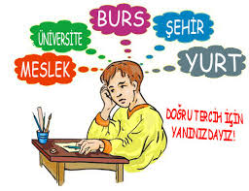
İyi bir seçim nasıl olmalıdır?
DERSLERİ-ALANLARI İYİ TANI
Alanlar iyi bir şekilde araştırılmalı. Alanlarda , hangi derslerin bulunduğu incelenmelidir. Alan içerisinde ne gibi staj imkanları , alan bitiminde ne gibi iş imkanları olduğu araştırılmalıdır.
TYT-AYT de hangi bölümler tercih edilebilir, hangi meslekler için hangi bölüm seçilmelidir ve hangi bölümlere varsa sınavsız geçilebilir ?

Slide 8
İyi bir seçim nasıl olmalıdır?
KENDİNİ TANI
İlgilerimizin , yeteneğimizin farkında olmalıyız. Bu doğrultuda seçim yapmalıyız. İlgi ve yeteneklerimizle, seçmek istediğimiz alanın ne kadar örtüştüğünü iyi analiz etmemiz gerekir. İlgi ve yeteneklerimizin farkında değilsek bu konuda Rehberlik Servisinden (Okul Psikolojik Danışmanından) yardım almalıyız.

Slide 9
İyi bir seçim nasıl olmalıdır?
HEDEFLEDİĞİN MESLEĞİ ARAŞTIR
Hedeflediğimiz mesleğin şartlarını en iyi o mesleği yapan insanlardan öğrenebiliriz. Günümüzde artık istediğimiz meslek sahibine ulaşmak kolay. Mesleğin şartlarını öğrendikten sonra , bizi o mesleğe götürecek alanı-ders seçimini daha etkili yapabiliriz.

Slide 10
İyi bir seçim nasıl olmalıdır?
SEÇİMİNİ YAP
Gerekli araştırmaları yaptıktan sonra artık karar verme zamanı. Okul Rehberlik Servisi, öğretmenlerimiz ve ailemizle görüştükten sonra etkili bir şekilde seçimimizi yapmalıyız.

Slide 11
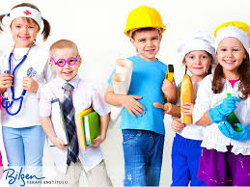
Anadolu liselerinde ders seçimi
Anadolu Liseleri’nde 10. sınıf bitip , 11. sınıfa geçilirken ders seçimi yapılmaktadır.
Ders seçimi yapılırken herhangi bir ortalama şartı yoktur.

Slide 12
Anadolu liselerinde ders seçimi
Ders seçiminde OBP’nin etkisi , TYT-AYT de derslerden çıkan soru sayısı , seçilecek mesleğin hangi puan türünden olduğu ve bu puan türünden seçilen derslerin etkisi iyi bir şekilde araştırılarak karar verilmelidir.

Slide 13
ALAN SEÇİMİ
SAYISAL
EŞİT AĞIRLIK
SÖZEL
DİL

Slide 14
SAYISAL ALAN
Acil Yardım ve Afet Yönetimi (Fakülte),
Acil Yardım ve Afet Yönetimi (Yüksekokul),
Adli Bilimler, Adli Bilişim Mühendisliği,
Ağaç İşleri Endüstri Mühendisliği,
Aktüerya (Fakülte),
Aktüerya (Yüksekokul),
Aktüerya Bilimleri,
Astronomi ve Uzay Bilimleri,
Bahçe Bitkileri,
Bahçe Bitkileri Üretimi ve Pazarlaması,
Balıkçılık Teknolojisi,
Balıkçılık Teknolojisi Mühendisliği,
Basım Teknolojileri (Yüksekokul),
Beslenme ve Diyetetik (Fakülte),
Beslenme ve Diyetetik (Yüksekokul),
Bilgisayar Bilimleri,
Bilgisayar Mühendisliği, Bilgisayar Teknolojisi ve Bilişim Sistemleri (Yüksekokul),
Bilgisayar ve Öğretim Teknolojileri Öğretmenliği,
Bilgisayar ve Yazılım Mühendisliği,
Bilgisayar-Enformatik,
Bilişim Sistemleri Mühendisliği,
Bilişim Sistemleri ve Teknolojileri,
Bitki Koruma, Bitkisel Üretim ve Teknolojileri,
Biyoenformatik ve Genetik,
Biyokimya, Biyoloji,
Biyoloji Öğretmenliği,
Biyomedikal Mühendisliği, Biyomühendislik,
Biyosistem Mühendisliği,
Biyoteknoloji,
Biyoteknoloji ve Moleküler Biyoloji,
Cevher Hazırlama Mühendisliği,
Çevre Mühendisliği,
Deniz Ulaştırma İşletme Mühendisliği (Fakülte),
Deniz Ulaştırma İşletme Mühendisliği (Yüksekokul), Deri Mühendisliği, Dijital Oyun Tasarımı, Dil ve Konuşma Terapisi, Diş Hekimliği, Ebelik (Fakülte), Ebelik (Yüksekokul),

Slide 15
SAYISAL ALAN
Fizyoterapi ve Rehabilitasyon (Fakülte),
Fizyoterapi ve Rehabilitasyon (Yüksekokul),
Gemi İnşaatı ve Gemi Makineleri Mühendisliği,
Gemi Makineleri İşletme Mühendisliği (Fakülte),
Gemi Makineleri İşletme Mühendisliği (Yüksekokul),
Gemi ve Deniz Teknolojisi Mühendisliği,
Gemi ve Yat Tasarımı,
Genetik ve Biyomühendislik,
Genetik ve Yaşam Bilimleri Programları, Geomatik Mühendisliği,
Gerontoloji,
Gıda Mühendisliği,
Gıda Teknolojisi (Yüksekokul),
Güverte (Yüksekokul),
Harita Mühendisliği,
Havacılık Elektrik ve Elektroniği (Fakülte),
Havacılık Elektrik ve Elektroniği (Yüksekokul),
Havacılık ve Uzay Mühendisliği
Eczacılık,
Elektrik Mühendisliği,
Elektrik-Elektronik Mühendisliği,
Elektronik Mühendisliği,
Elektronik ve Haberleşme Mühendisliği,
Endüstri Mühendisliği,
Endüstri Mühendisliği Programları,
Endüstri Ürünleri Tasarımı (Fakülte),
Endüstri Ürünleri Tasarımı (Yüksekokul),
Endüstri ve Sistem Mühendisliği,
Endüstriyel Tasarım,
Endüstriyel Tasarım Mühendisliği,
Enerji Mühendisliği,
Enerji Sistemleri Mühendisliği,
Ergoterapi (Fakülte),
Ergoterapi (Yüksekokul),
Fen Bilgisi Öğretmenliği,
Fizik,
Fizik Mühendisliği,
Fizik Öğretmenliği,

Slide 16
SAYISAL ALAN
Hayvansal Üretim (Yüksekokul),
Hemşirelik (Fakülte),
Hemşirelik (Yüksekokul),
Hemşirelik ve Sağlık Hizmetleri (Fakülte)
Hemşirelik ve Sağlık Hizmetleri (Yüksekokul) ,
Hidrojeoloji Mühendisliği,
İç Mimarlık,
İlköğretim Matematik Öğretmenliği,
İmalat Mühendisliği,
İnşaat Mühendisliği,
İstatistik, İstatistik ve Bilgisayar Bilimleri,
İş Sağlığı ve Güvenliği (Fakülte),
İş Sağlığı ve Güvenliği (Yüksekokul) ,
İşletme Mühendisliği,
Jeofizik Mühendisliği,
Jeoloji Mühendisliği,
Kanatlı Hayvan yetiştiriciliği,
Kentsel Tasarım ve Peyzaj Mimarlığı,
Kimya, Kimya Mühendisliği,
Kimya Mühendisliği ve Uygulamalı Kimya,
Kimya Öğretmenliği,
Kimya ve Süreç Mühendisliği,
Kimya-Biyoloji Mühendisliği,
Kontrol ve Otomasyon Mühendisliği,
Lif ve Polimer Mühendisliği,
Maden Mühendisliği,
Makine Mühendisliği,
Makine ve İmalat Mühendisliği,
Malzeme Bilimi ve Mühendisliği,
Malzeme Bilimi ve Nanoteknoloji Mühendisliği,
Malzeme Bilimi ve Teknolojileri,
Malzeme Mühendisliği,

Slide 17
SAYISAL ALAN
Matematik,
Matematik Mühendisliği,
Matematik Öğretmenliği,
Matematik ve Bilgisayar Bilimleri,
Matematik-Bilgisayar,
Mekatronik Mühendisliği,
Mekatronik Sistemler Mühendisliği,
Metalurji ve Malzeme Mühendisliği,
Meteoroloji Mühendisliği,
Mimarlık, Moleküler Biyoloji ve Genetik,
Moleküler Biyoteknoloji,
Mühendislik Programları,
Mühendislik ve Doğa Bilimleri Programları,
Nanobilim ve Nanoteknoloji,
Nanoteknoloji Mühendisliği,
Nükleer Enerji Mühendisliği,
Odyoloji (Fakülte),
Odyoloji (Yüksekokul) ,
Optik ve Akustik Mühendisliği,
Orman Endüstrisi Mühendisliği,
Orman Mühendisliği,
Ortez-Protez (Fakülte),
Ortez-Protez (Yüksekokul),
Otomotiv Mühendisliği,
Perfüzyon (Fakülte),
Perfüzyon (Yüksekokul),
Petrol ve Doğalgaz Mühendisliği,

Slide 18
SAYISAL ALAN
Peyzaj Mimarlığı, Pilotaj,
Polimer Mühendisliği,
Raylı Sistemler Mühendisliği,
Su Bilimleri ve Mühendisliği,
Su Ürünleri Mühendisliği,
Süt Teknolojisi,
Şehir ve Bölge Planlama,
Tarım Makineleri ve Teknolojileri Mühendisliği,
Tarımsal Biyoteknoloji,
Tarımsal Genetik Mühendisliği,
Tarımsal Yapılar ve Sulama,
Tarla Bitkileri, Tekstil Mühendisliği,
Tıp,
Tıp Mühendisliği,
Toprak Bilimi ve Bitki Besleme,
Tütün Eksperliği (Yüksekokul),
Uçak Elektrik-Elektronik (Fakülte),
Uçak Elektrik-Elektronik (Yüksekokul),
Uçak Gövde-Motor Bakım (Fakülte),
Uçak Gövde-Motor Bakım (Yüksekokul),
Uçak Mühendisliği,
Uçak ve Uzay Mühendisliği,
Ulaştırma Mühendisliği,
Uzay Bilimleri ve Teknolojileri,
Uzay Mühendisliği,
Veteriner,
Yaban Hayatı Ekolojisi ve Yönetimi,
Yazılım Mühendisliği,
Yer Bilimleri Mühendisliği Programları,
Ziraat Mühendisliği Programları,
Zootekni.

Slide 19
SÖZEL ALAN
Görsel Sanatlar,
Görsel Sanatlar ve Görsel İletişim Tasarımı, Halkbilim,
Halkla İlişkiler,
Halkla İlişkiler ve Reklamcılık (Fakülte),
Halkla İlişkiler ve Reklamcılık (Yüksekokul), Halkla İlişkiler ve Tanıtım, Hititoloji,
İlahiyat, İletişim,
İletişim Bilimleri,
İletişim Sanatları,
İletişim Tasarımı,
İletişim Tasarımı ve Medya,
İletişim Tasarımı ve Yönetimi,
İletişim ve Tasarım, İslam ve Din Bilimleri,
İslami İlimler, Kurgu-Ses ve Görüntü Yönetimi, Kültür ve İletişim Bilimleri,
Kürt Dili ve Edebiyatı,
Medya ve Görsel Sanatlar,
Medya ve İletişim (Fakülte),
Medya ve İletişim (Yüksekokul),
Okul Öncesi Öğretmenliği,
Özel Eğitim Öğretmenliği,
Radyo ve Televizyon, Radyo,
Televizyon ve Sinema,
Reklam Tasarımı ve İletişimi,
Reklamcılık, Reklamcılık ve Halkla İlişkiler, Rekreasyon Yönetimi (Fakülte), Rekreasyon Yönetimi (Yüksekokul), Sanat Tarihi, Sanat ve Kültür Yönetimi, Sanat Yönetimi,
Animasyon ve Oyun Tasarımı,
Arkeoloji ve Sanat Tarihi,
Azerbaycan Türkçesi ve Edebiyatı,
Basın ve Yayın, Canlandırma Filmi Tasarım ve Yönetimi,
Coğrafya, Coğrafya Öğretmenliği,
Çağdaş Türk Lehçeleri ve Edebiyatları,
Çerkez Dili ve Edebiyatı,
Çizgi Film ve Animasyon,
El Sanatları, Film Tasarım ve Yazarlık,
Film Tasarım ve Yönetmenliği,
Film Tasarımı, Fotoğraf,
Fotoğraf ve Video,
Gastronomi (Yüksekokul),
Gastronomi (Fakülte),
Gastronomi ve Mutfak Sanatları (Fakülte),
Gastronomi ve Mutfak Sanatları (Yüksekokul),
Gazetecilik,
Geleneksel Türk Sanatları,
Görsel İletişim,
Görsel İletişim Tasarımı,

Slide 20
SÖZEL ALAN
:
Sinema ve Dijital Medya,
Sinema ve Televizyon,
Sosyal Bilgiler Öğretmenliği,
Sümeroloji, Süryani Dili ve Edebiyatı,
Tarih, Tarih Öğretmenliği,
Televizyon Haberciliği ve Programcılığı (Fakülte), Televizyon Haberciliği ve Programcılığı (Yüksekokul), Tiyatro Eleştirmenliği ve Dramaturji,
Türk Dili ve Edebiyatı,
Türk Dili ve Edebiyatı Öğretmenliği,
Türk Halkbilimi, Türkçe Öğretmenliği,
Yeni Medya (Fakülte),
Yeni Medya (Yüksekokul),
Yeni Medya ve Gazetecilik,
Yeni Medya ve İletişim,
Zaza Dili ve Edebiyatı.

Slide 21
EŞİT AĞIRLIK ALANI
Aile ve Tüketici Bilimleri,
Aktüerya ve Risk Yönetimi,
Aktüerya ve Risk Yönetimi,
Antrenörlük Eğitimi,
Antropoloji, Arkeoloji,
Avrupa Birliği İlişkileri,
Bankacılık (Fakülte),
Bankacılık (Yüksekokul),
Bankacılık ve Finans (Fakülte),
Bankacılık ve Finans (Yüksekokul),
Bankacılık ve Sigortacılık (Fakülte),
Bankacılık ve Sigortacılık (Yüksekokul),
Beden Eğitimi ve Spor Öğretmenliği,
Bilgi ve Belge Yönetimi,
Bilim Tarihi,
Çalışma Ekonomisi ve Endüstri İlişkileri,
Çocuk Gelişimi (Fakülte),
Çocuk Gelişimi (Yüksekokul),
Deniz İşletmeciliği ve Yönetimi,
Denizcilik İşletmeleri Yönetimi,
Ekonometri, Ekonomi,
Ekonomi ve Finans,
El Sanatları Tasarımı ve Üretimi,
Elektronik Ticaret ve Teknoloji Yönetimi, Enerji Yönetimi,
Eşit Ağırlıklı Programlar,
Felsefe,
Felsefe Grubu Öğretmenliği,
Gayrimenkul Geliştirme ve Yönetimi (Fakülte), Gayrimenkul Geliştirme ve Yönetimi (Yüksekokul), Gayrimenkul ve Varlık Değerleme (Fakülte), Gayrimenkul ve Varlık Değerleme (Yüksekokul), Girişimcilik, Grafik Tasarım, Grafik Tasarımı, Gümrük İşletme (Yüksekokul), Havacılık Yönetimi (Fakülte), Havacılık Yönetimi (Yüksekokul), Hukuk, İç Mimarlık ve Çevre Tasarımı, İktisadi ve İdari Bilimler Programları, İktisadi ve İdari Programlar, İktisat, İnsan Kaynakları Yönetimi (Fakülte), İnsan Kaynakları Yönetimi (Yüksekokul), İnsan ve Toplum Bilimleri,

Slide 22
EŞİT AĞIRLIK ALANI
İslam Ekonomisi ve Finans,
İşletme,
İşletme Bilgi Yönetimi (Yüksekokul),
İşletme Enformatiği, İşletme Yönetimi,
İşletme-Ekonomi, Kamu Yönetimi,
Klasik Arkeoloji,
Konaklama İşletmeciliği (Fakülte),
Konaklama İşletmeciliği (Yüksekokul),
Konaklama ve Turizm İşletmeciliği (Yüksekokul),
Kuyumculuk ve Mücevher Tasarımı,
Kuyumculuk ve Mücevherat Tasarımı (Yüksekokul),
Kültür Varlıklarını Koruma ve Onarım,
Küresel Siyaset ve Uluslararası İlişkiler,
Lojistik (Yüksekokul),
Lojistik ve Taşımacılık (Yüksekokul),
Lojistik Yönetimi (Fakülte),
Lojistik Yönetimi (Yüksekokul),
Maliye,
Moda Tasarımı (Fakülte),
Moda Tasarımı (Yüksekokul),
Moda ve Tekstil Tasarımı,
Muhasebe (Yüksekokul),
Muhasebe Bilgi Sistemleri (Yüksekokul),
Muhasebe ve Denetim (Fakülte),
Muhasebe ve Denetim (Yüksekokul),
Muhasebe ve Finans Yönetimi (Fakülte),
Muhasebe ve Finans Yönetimi (Yüksekokul),
Müzecilik,
Organik Tarım İşletmeciliği (Yüksekokul),
Otel Yöneticiliği (Yüksekokul),
Pazarlama (Fakülte),
Pazarlama (Yüksekokul),
Protohistorya ve Ön Asya Arkeolojisi,
Psikoloji,
Rehberlik ve Psikolojik Danışmanlık,

Slide 23
EŞİT AĞIRLIK ALANI
Rekreasyon, Restorasyon ve Konservasyon (Yüksekokul),
Sağlık Yönetimi (Fakülte),
Sağlık Yönetimi (Yüksekokul),
Sanat ve Sosyal Bilimler Programları,
Sermaye Piyasaları ve Portföy Yönetimi (Yüksekokul),
Sermaye Piyasası (Yüksekokul),
Seyahat İşletmeciliği (Fakülte),
Seyahat İşletmeciliği (Yüksekokul),
Seyahat İşletmeciliği ve Turizm Rehberliği,

Slide 24
EŞİT AĞIRLIK ALANI
Sınıf Öğretmenliği,
Sigortacılık (Yüksekokul),
Sigortacılık ve Aktüerya Bilimleri,
Sigortacılık ve Risk Yönetimi (Fakülte),
Sigortacılık ve Risk Yönetimi (Yüksekokul),
Sigortacılık ve Sosyal Güvenlik, Siyaset Bilimi,
Siyaset Bilimi ve Kamu Yönetimi,
Siyaset Bilimi ve Uluslararası İlişkiler,
Sosyal Hizmet (Fakülte),
Sosyal Hizmet (Yüksekokul),
Sosyoloji, Spor Yöneticiliği (Fakülte),
Spor Yöneticiliği (Yüksekokul),
Takı Tasarımı, Tapu Kadastro (Yüksekokul),
Tarım Ekonomisi, Tarih Öncesi Arkeolojisi,
Taşınabilir Kültür Varlıklarını Koruma ve Onarım,
Teknoloji ve Bilgi Yönetimi, Tekstil Tasarımı,
Tekstil ve Moda Tasarımı,
Turizm İşletmeciliği (Fakülte),
Turizm İşletmeciliği (Yüksekokul),
Turizm İşletmeciliği ve Otelcilik (Yüksekokul),
Turizm ve Otel İşletmeciliği (Fakülte), Turizm ve Otel İşletmeciliği (Yüksekokul), Turizm ve Otelcilik (Fakülte), Turizm ve Otelcilik (Yüksekokul), Türk İslam Arkeolojisi, Ulaştırma ve Lojistik (Fakülte), Ulaştırma ve Lojistik (Yüksekokul), Uluslararası Finans (Fakülte), Uluslararası Finans (Yüksekokul), Uluslararası Finans ve Bankacılık (Fakülte), Uluslararası Finans ve Bankacılık (Yüksekokul), Uluslararası Girişimcilik, Uluslararası İlişkiler, Uluslararası İşletme Yönetimi, Uluslararası İşletmecilik, Uluslararası İşletmecilik ve Ticaret (Fakülte),

Slide 25
EŞİT AĞIRLIK ALANI
Uluslararası İşletmecilik ve Ticaret (Yüksekokul),
Uluslararası Lojistik ve Taşımacılık (Fakülte),
Uluslararası Lojistik ve Taşımacılık (Yüksekokul),
Uluslararası Lojistik Yönetimi,
Uluslararası Ticaret (Fakülte),
Uluslararası Ticaret (Yüksekokul),
Uluslararası Ticaret ve Finans,
Uluslararası Ticaret ve İşletmecilik (Fakülte),
Uluslararası Ticaret ve İşletmecilik (Yüksekokul),
Uluslararası Ticaret ve Lojistik (Fakülte),
Uluslararası Ticaret ve Lojistik (Yüksekokul),
Uluslararası Ticaret ve Lojistik Yönetimi (Fakülte),
Uluslararası Ticaret ve Lojistik Yönetimi (Yüksekokul),
Yerel Yönetimler, Yiyecek ve İçecek İşletmeciliği (Fakülte),
Yiyecek ve İçecek İşletmeciliği (Yüksekokul),
Yönetim Bilimleri Programları,
Yönetim Bilişim Sistemleri (Fakülte),
Yönetim Bilişim Sistemleri (Yüksekokul).

Slide 26
YÖK ATLASI İNCELEYELİM
https://yokatlas.yok.gov.tr

Slide 27
YÖK ATLASI İNCELEYELİM

Slide 28
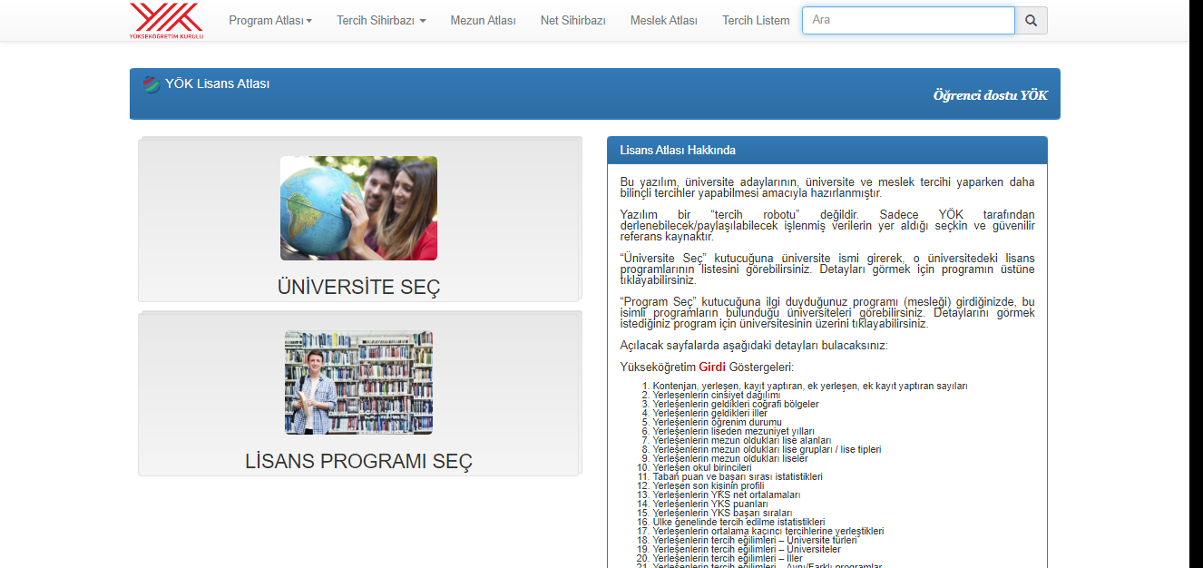

Slide 29
MESLEKLER HAKKINDA BİLGİ
https://media.iskur.gov.tr/17252/mbk_1.pdf

Slide 30
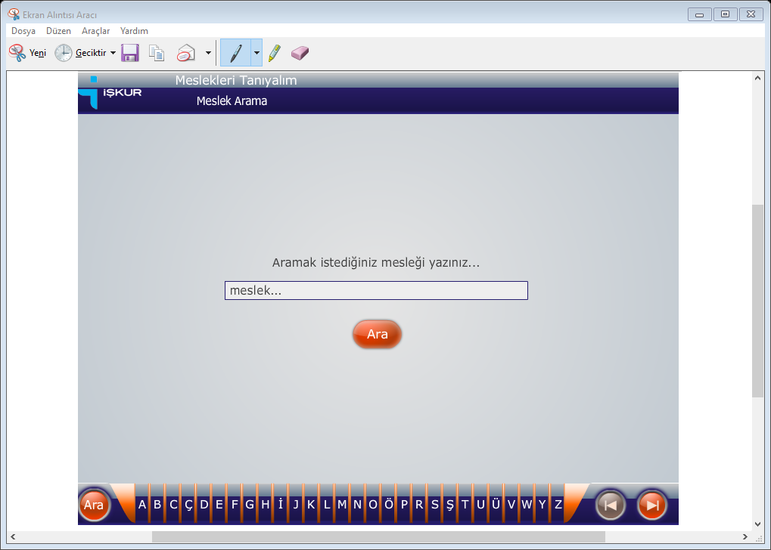
MESLEKLER HAKKINDA BİLGİ
http://e-ogrenme.iskur.gov.tr/oyscontent/Courses/Course162/index.html

Slide 31
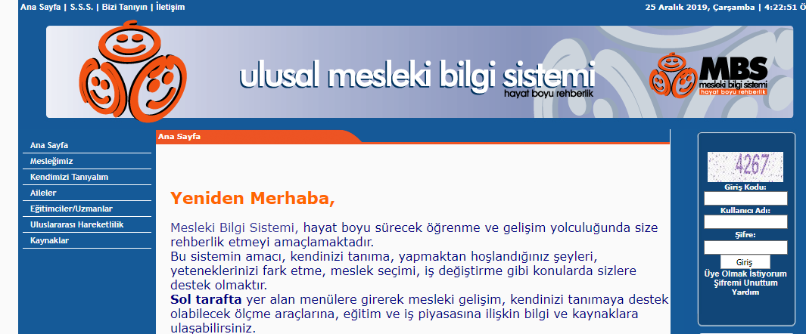
ULUSAL MESLEKİ BİLGİ SİSTEMİ
http://mbs.meb.gov.tr

Slide 32
GOOGLE YAZ

Slide 33
BAŞARILI ve MUTLU BİR SEÇİM YAPMANIZ DİLEĞİYLE….

